Slide 1
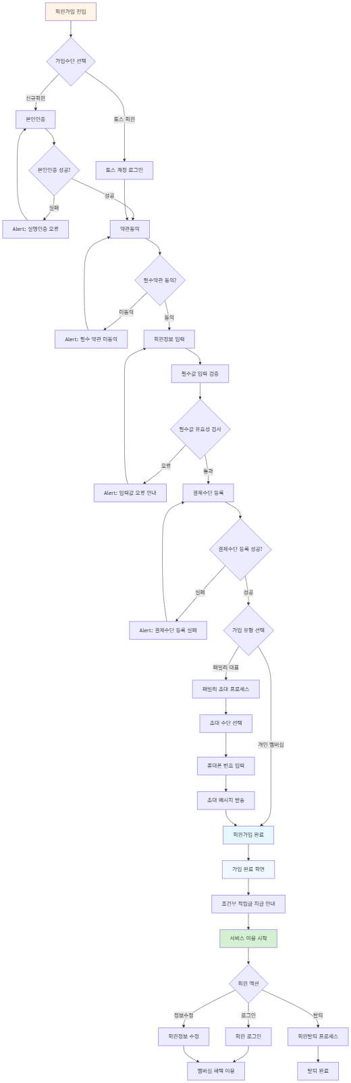

Slide 2
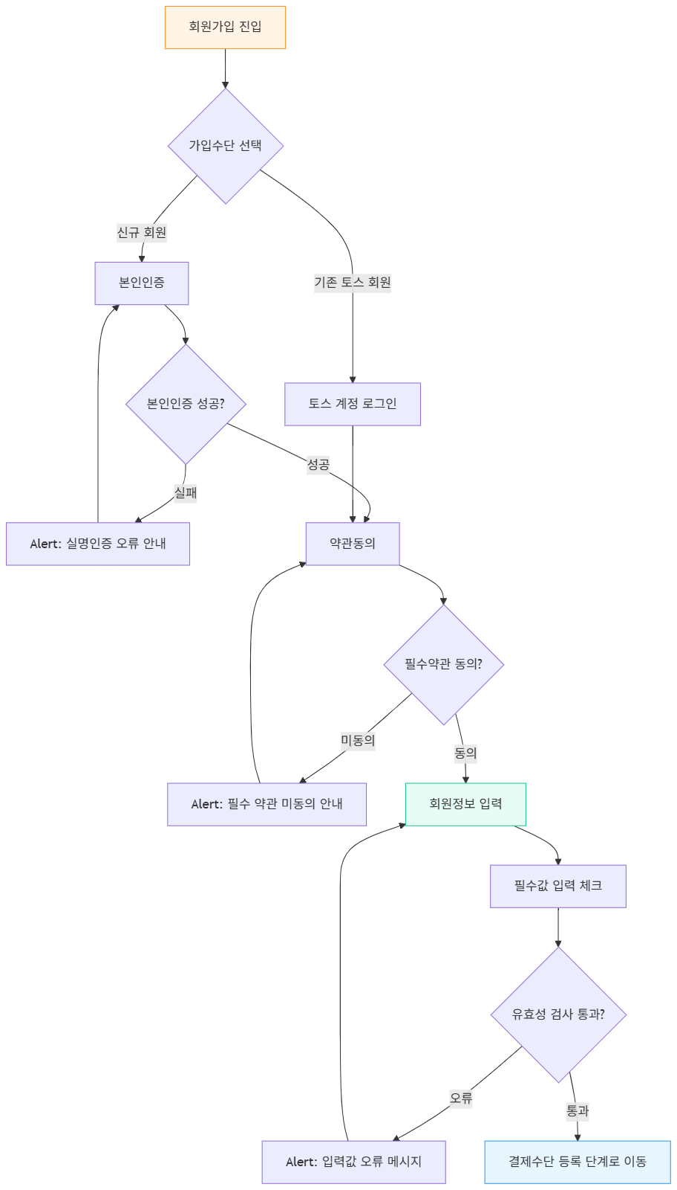
1.1 회원가입 프로세스 단계별 정책
단계 | 정책명 | 상세 설명
1 | 회원가입 진입 | • 이용자가 서비스 메인 화면 또는 마케팅 채널을 통해 '토스 프라임 가입하기' CTA 선택 • 회원 유형(신규/기존 토스 회원) 자동 판별 시작
2 | 가입수단 선택 | • 신규 회원: 본인인증 프로세스 진입 • 기존 토스 회원: 토스 계정 로그인 인증(PASS 인증 또는 간편 비밀번호) • 가입수단 자동 분기 처리
3 | 본인인증 | • 본인인증 방법: PASS 인증, 카카오 인증, 휴대폰 본인인증 • 실명 확인 및 중복 가입 검증 • 예외 처리: 인증 실패 시 Alert 노출 후 재시도 유도
4 | 약관동의 | • 필수 약관: 서비스 이용약관, 개인정보 수집·이용 동의, 결제 서비스 약관 • 선택 약관: 마케팅 수신 동의(SMS/이메일/푸시), 토스증권 계좌 연동 동의 • 필수 약관 미동의 시 가입 불가 Alert 노출
5 | 회원정보 입력 | • 필수 입력값: 이름, 생년월일, 휴대폰 번호, 이메일 주소 • 선택 입력값: 추천인 코드, 프로모션 코드 • 유효성 검사: 이메일 형식, 휴대폰 번호 형식, 중복 계정 검증 • 예외 처리: 입력값 오류 시 필드별 오류 메시지 노출

Slide 3
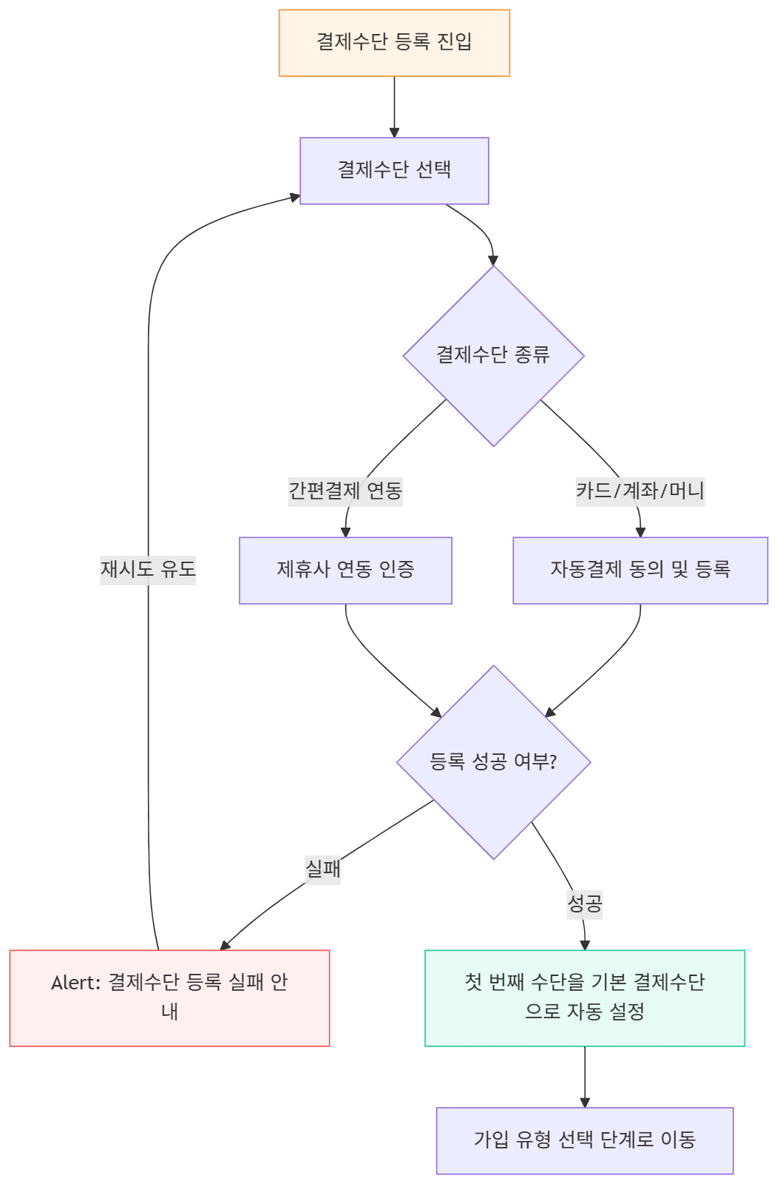
1.2 결제수단 등록 정책
항목 | 정책 내용
결제수단 종류 | • 신용/체크카드, 토스머니, 계좌 자동이체 • 간편결제(페이스페이, 롯데ON, 지그재그 등) 연동 지원
필수 등록 항목 | • 결제수단 1개 이상 필수 등록 • 자동 결제 동의 필수
기본 결제수단 설정 | • 등록된 첫 번째 결제수단이 기본 결제수단으로 자동 설정 • 추후 '결제수단 관리'에서 변경 가능
예외 처리 | • 결제수단 등록 실패 시: "결제수단 등록에 실패했습니다. 다시 시도해주세요." Alert • 등록 재시도 또는 다른 결제수단 선택 유도

Slide 4
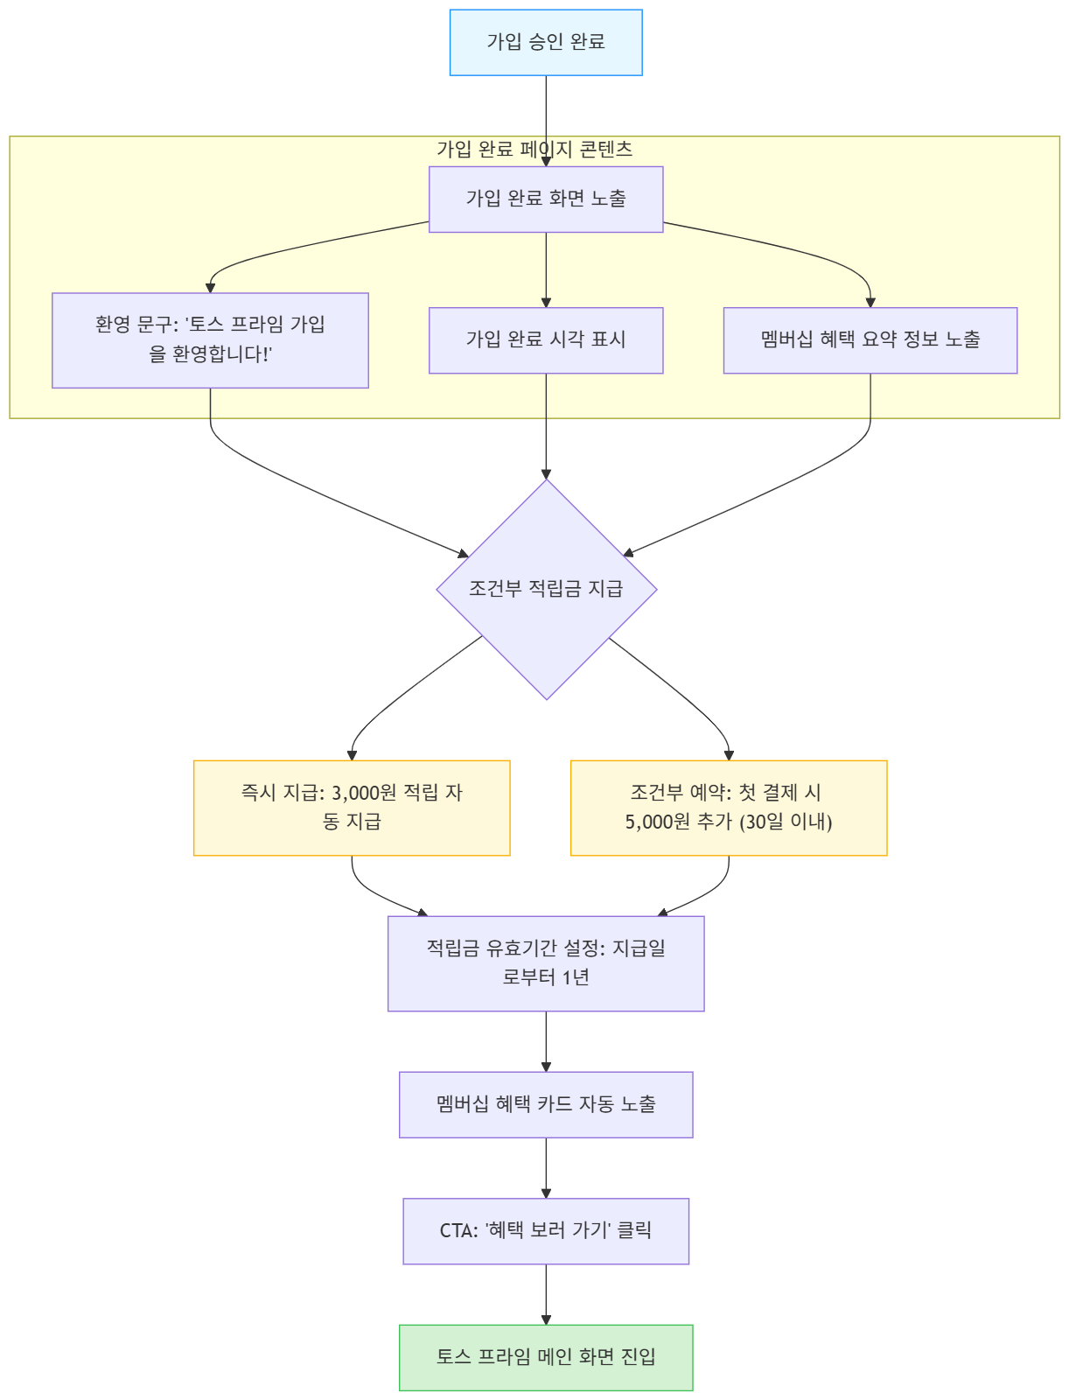
2.3 가입 완료 및 조건부 적립금 정책
항목 | 정책 내용
가입 완료 화면 | • "토스 프라임 가입을 환영합니다!" 안내 문구 노출 • 가입 완료 시각 및 멤버십 혜택 요약 표시
조건부 적립금 지급 | • 가입 즉시 지급: 3,000원 적립금 자동 지급 • 조건부 지급: 첫 결제 완료 시 추가 5,000원 적립(가입 후 30일 이내) • 적립금 유효기간: 지급일로부터 1년
가입 혜택 안내 | • 멤버십 혜택 카드 자동 노출 • "혜택 보러 가기" CTA를 통해 메인 화면 이동

Slide 5
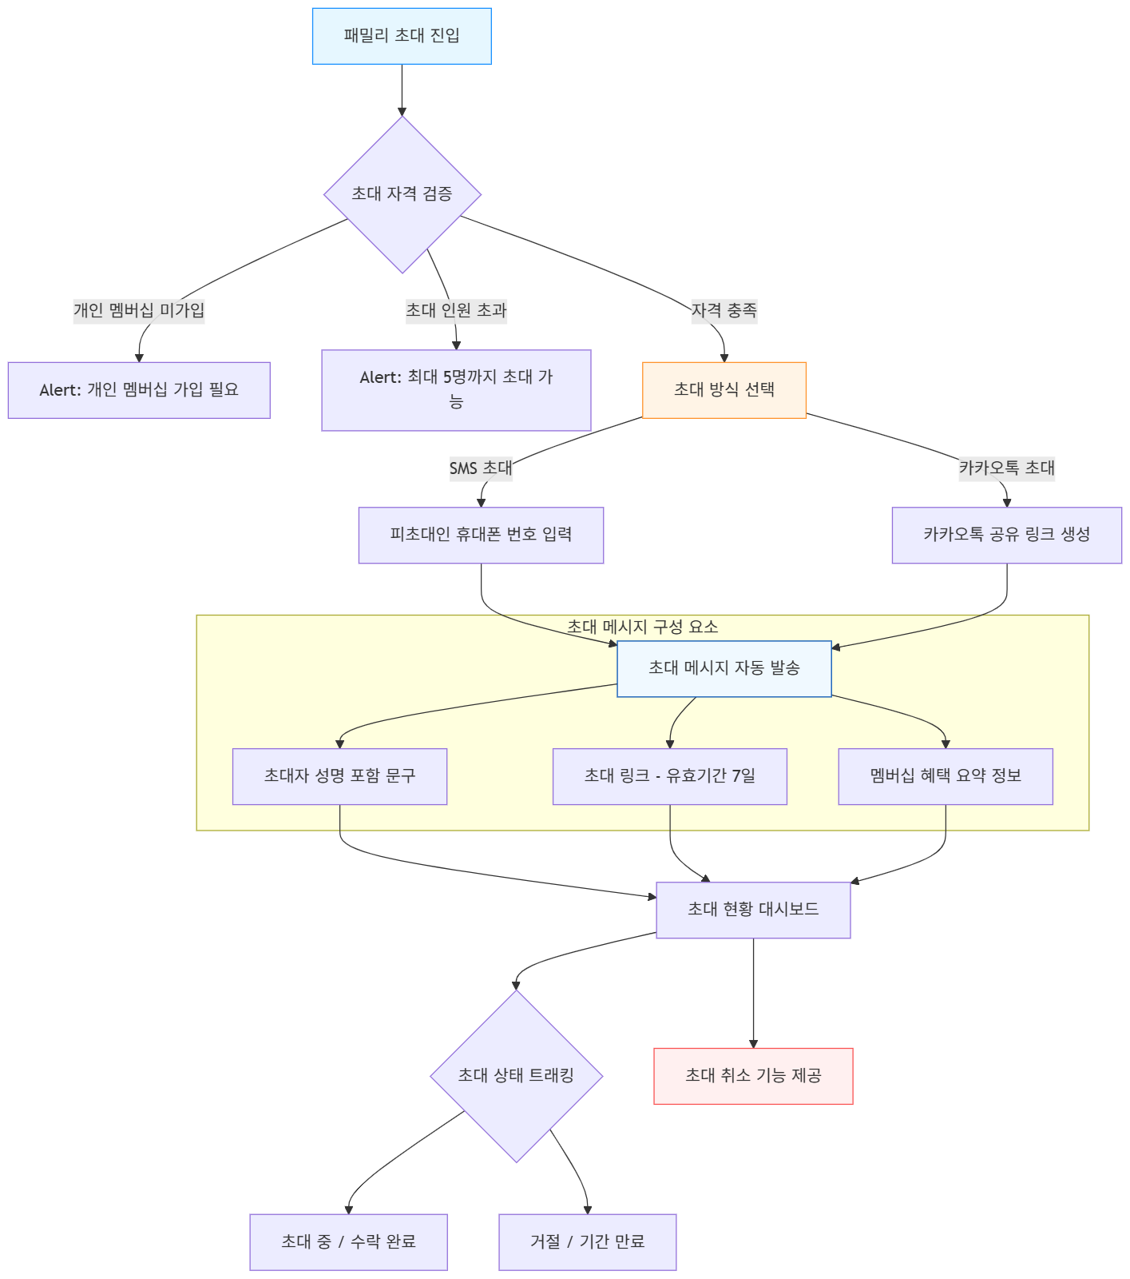
2.4 패밀리 멤버십 정책
2.4.1 패밀리 대표 (초대자) 정책
항목 | 정책 내용
초대 조건 | • 개인 멤버십 가입 완료 상태 • 패밀리 멤버 초대 가능 인원: 최대 5명
초대 수단 | • SMS 초대: 휴대폰 번호 입력 → 초대 메시지 자동 발송 • 카카오톡 초대: 카카오톡 공유 링크 전송
초대 메시지 내용 | • "○○○님이 토스 프라임 패밀리에 초대했습니다" • 초대 링크 포함 (유효기간 7일) • 혜택 요약 정보 포함
초대 관리 | • 초대 현황 조회: 초대 중/수락 완료/거절/만료 상태 표시 • 초대 취소 기능 제공

Slide 6
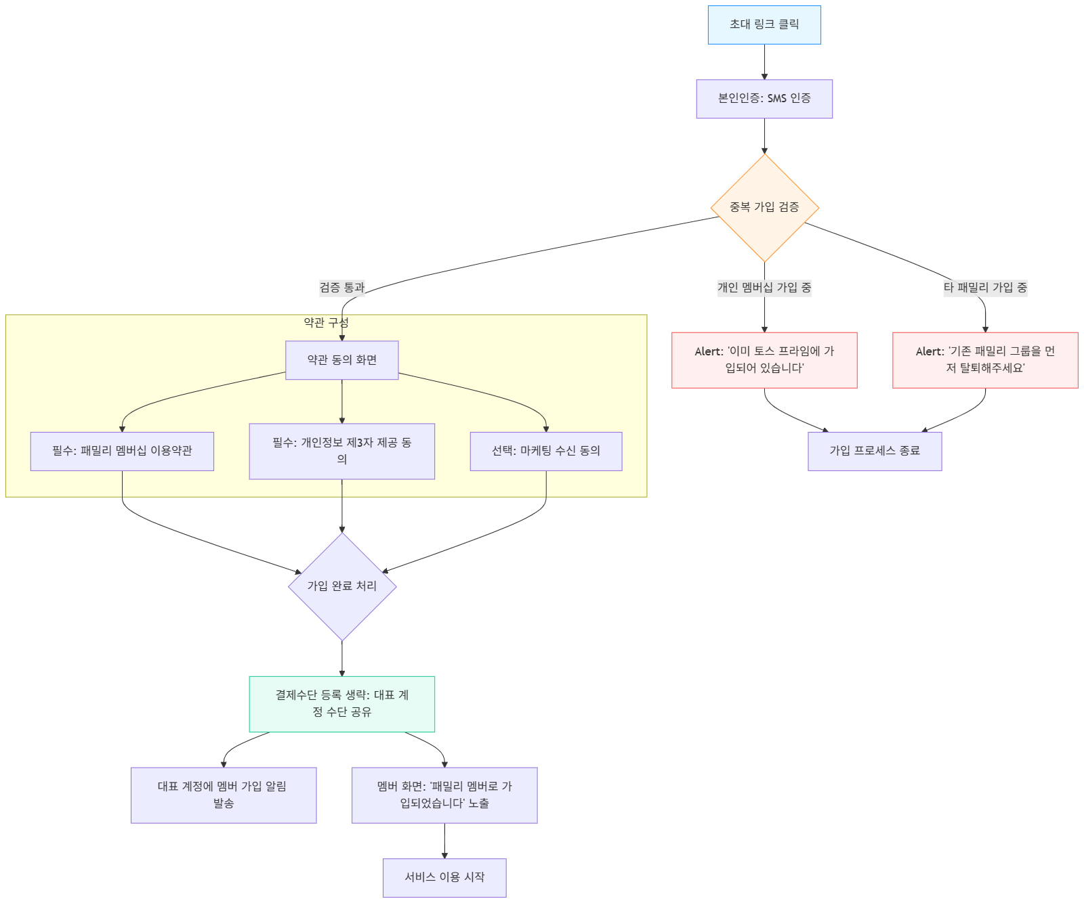
2.4.2 패밀리 멤버 (피초대자) 정책
항목 | 정책 내용
가입 프로세스 | • 초대 링크 클릭 → 본인인증 (SMS 인증) → 약관 동의 → 가입 완료 • 별도 결제수단 등록 불필요 (대표 계정 결제수단 공유)
중복 가입 검증 | • 이미 개인 멤버십 가입 중인 경우: "이미 토스 프라임에 가입되어 있습니다" Alert • 다른 패밀리 그룹 가입 중인 경우: "기존 패밀리 그룹을 먼저 탈퇴해주세요" Alert
약관 동의 | • 필수 약관: 패밀리 멤버십 이용약관, 개인정보 제3자 제공 동의 • 선택 약관: 마케팅 수신 동의
가입 완료 | • 패밀리 멤버 가입 완료 시 대표 계정에 알림 발송 • 멤버 본인에게 "패밀리 멤버로 가입되었습니다" 안내 화면 노출

Slide 7
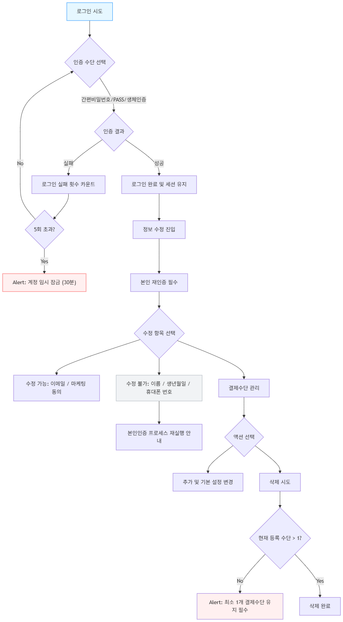
2.5 회원 로그인 및 정보 수정 정책
기능 | 정책 내용
회원 로그인 | • 토스 계정 인증 (간편 비밀번호, PASS 인증, 생체 인증) • 로그인 실패 시 5회 제한, 초과 시 계정 임시 잠금 (30분)
회원정보 수정 | • 수정 가능 항목: 이메일, 마케팅 동의 여부, 결제수단 • 수정 불가 항목: 이름, 생년월일, 휴대폰 번호 (본인인증 필요) • 정보 수정 시 본인 재인증 필수
결제수단 관리 | • 결제수단 추가/삭제/기본 설정 변경 가능 • 최소 1개 결제수단 유지 필수 (마지막 결제수단 삭제 불가)

Slide 8
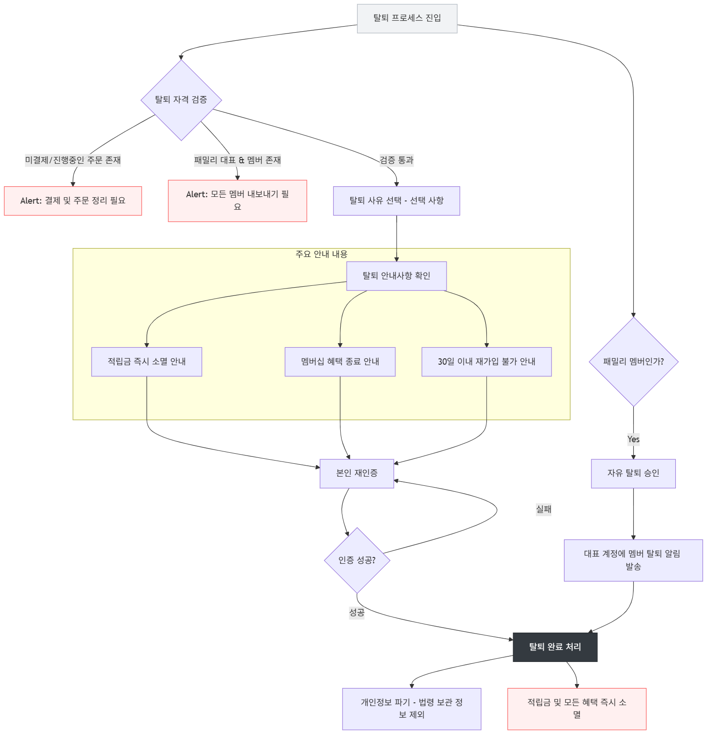
2.6 회원 탈퇴 정책
항목 | 정책 내용
탈퇴 조건 | • 미결제 금액 없음 • 진행 중인 주문/환불 건 없음 • 패밀리 대표인 경우: 모든 멤버 탈퇴 후 가능
탈퇴 프로세스 | • 탈퇴 사유 선택 (선택) • 탈퇴 안내사항 확인 (적립금 소멸, 혜택 종료 등) • 본인 재인증 후 탈퇴 완료
탈퇴 후 처리 | • 개인정보 즉시 파기 (단, 법령에 따라 보관 필요한 정보는 별도 보관) • 적립금 및 혜택 즉시 소멸 • 재가입 제한: 탈퇴 후 30일 이내 재가입 불가
패밀리 멤버 탈퇴 | • 멤버 본인이 자유롭게 탈퇴 가능 • 탈퇴 시 대표 계정에 알림 발송

Slide 9
2.7 예외 처리 정책 요약
예외 상황 | Alert 메시지 | 후속 조치
본인인증 실패 | "본인인증에 실패했습니다. 다시 시도해주세요." | 본인인증 재시도 유도
필수 약관 미동의 | "필수 약관에 동의해주세요." | 약관 동의 화면 유지
중복 가입 | "이미 가입된 계정입니다. 로그인해주세요." | 로그인 화면 이동
결제수단 등록 실패 | "결제수단 등록에 실패했습니다." | 재시도 또는 다른 수단 선택 유도
입력값 오류 | "이메일 형식이 올바르지 않습니다." | 해당 필드 오류 강조 표시
초대 링크 만료 | "초대 링크가 만료되었습니다. 다시 초대받아주세요." | 홈 화면 복귀
패밀리 중복 가입 | "이미 다른 패밀리 그룹에 가입되어 있습니다." | 기존 그룹 탈퇴 안내

